Slide 1
Муниципальное дошкольное образовательное учреждение детский сад №20 «Умка» Краткая презентация основной образовательной программы муниципального дошкольного образовательного учреждения детский сад №20 «Умка» 2019г.

Slide 2
Целевой раздел основной общеобразовательной программы
Образовательная программа муниципального дошкольного образовательного учреждения детского сада № 20 «Умка» разработана в соответствии с Федеральным государственным образовательным стандартом дошкольного образования, с концептуальными положениями Примерной основной образовательной программы дошкольного образования, одобренной решением федерального учебно-методического объединения по общему образованию (протокол от 20 мая 2015 г. № 2/15) и методических материалов образовательной программы дошкольного образования «От рождения до школы», разработанной коллективом авторов: руководители авторского коллектива и научные редакторы программы: доктор педагогических наук, профессор Н.Е. Веракса, доктор педагогических наук, профессор Т.С. Комарова, заслуженный учитель России М.А. Васильева.

Slide 3
Нормативно-правовая база
Образовательная программа муниципального дошкольного образовательного учреждения детского сада № 20 «Умка» разработана в соответствии с:
- Федеральным законом от 29 декабря 2012 года № 273- ФЗ «Об образовании в Российской Федерации»;
- Федеральным законом от 24 июля 1998 года № 124-ФЗ «Об основных гарантиях прав ребенка в Российской Федерации»;
- Санитарно-эпидемиологическими правилами и нормативами СанПиН 2.4.1.3049-13 "Санитарно-эпидемиологические требования к устройству, содержанию и организации режима работы дошкольных образовательных организаций" постановление от 15 мая 2013 г. № 26: изменениями, внесенными: - постановлением Главного государственного санитарного врача Российской Федерации от 27 августа 2015 года N 41;
- Приказом Министерства образования и науки Российской Федерации от 30.08.2013 г. № 1014 «Об утверждении Порядка организации и осуществления образовательной деятельности по основным общеобразовательным программам - образовательным программам дошкольного образования»;
- Приказом Министерства образования и науки Российской Федерации от 17.10.2013 г. № 1155 «Об утверждении федерального государственного образовательного стандарта дошкольного образования»;
- Письмом Министерства образования и науки РФ и Департамента общего образования от 28 февраля 2014 года № 08-249 «Комментарии к ФГОС дошкольного образования»;
- Конвенцией о правах ребенка;
-Уставом муниципального дошкольного образовательного учреждения детского сада №20 «Умка» (утвержден постановлением Администрации Угличского муниципального района от 08.12.2014 №2130 в редакции от 17.02.2016 №149);

Slide 4
Цель Программы:
- проектирование социальных ситуаций развития ребенка и развивающей предметно-пространственной среды, обеспечивающих позитивную социализацию, мотивацию и поддержку индивидуальности детей, через общение, игру, познавательно- исследовательскую деятельность и другие формы активности. содействие взаимопониманию и сотрудничеству между людьми, способствует реализации права детей на свободный выбор мнений и убеждений, обеспечивает развитие способностей каждого ребенка, формирование и развитие личности ребенка в соответствии с принятыми в семье и обществе духовно-нравственными и социокультурными ценностями в целях интеллектуального, духовно-нравственного, творческого и физического развития ребенка, удовлетворения его образовательных потребностей и интересов.

Slide 5
Задачи Программы:
- охрана и укрепление физического и психического здоровья детей, в том числе их эмоционального благополучия;
- обеспечение равных возможностей для полноценного развития каждого ребёнка в период дошкольного детства независимо от места проживания, пола, нации, языка, социального статуса,
- создание благоприятных условий развития детей в соответствии с их возрастными и индивидуальными особенностями и склонностями, развитие способностей и творческого потенциала каждого ребёнка как субъекта отношений с самим собой, другими детьми, взрослыми и миром;
- объединение обучения и воспитания в целостный образовательный процесс на основе духовно-нравственных и социокультурных ценностей и принятых в обществе правил и норм поведения в интересах человека, семьи, общества;
- формирование социокультурной среды, соответствующей возрастным, индивидуальным, психологическим и физиологическим особенностям детей;
- обеспечение психолого-педагогической поддержки семьи и повышение компетентности родителей (законных представителей) в вопросах развития и образования, охраны и укрепления здоровья детей.
- обеспечение преемственности целей, задач и содержания образования, реализуемых в рамках образовательных программ различных уровней (преемственность основных образовательных программ дошкольного и начального общего образования);

Slide 6
3. Принципы и подходы к формированию общеобразовательной программы
Поддержка разнообразия детства.
Сохранение уникальности и самоценности детства
Позитивная социализация ребенка
Личностно-развивающий и гуманистический характер взаимодействия взрослых (родителей(законных представителей), педагогических и иных работников детского сада) и детей.
Содействие и сотрудничество детей и взрослых, признание ребенка полноценным участником (субъектом) образовательных отношений.
Сотрудничество детского сада с семьей.
. Индивидуализация дошкольного образования
Возрастная адекватность образования.
Развивающее вариативное образование
. Полнота содержания и интеграция отдельных образовательных областей
Инвариантность ценностей и целей при вариативности средств реализации и достижения целей Программы.

Slide 7
Значимые характеристики ДОУ
МДОУ детский сад №20 «Умка» осуществляет образовательную деятельность с детьми в возрасте от 1 года до 7 лет в режиме пятидневной рабочей недели с 7.00 до 19.00.
В дошкольном учреждении функционируют:
12 групповых помещений;
спортивный зал;
музыкальный зал;
кабинет педагога-психолога;
кабинет учителя-логопеда;
изостудия;
медицинский кабинет;
пищеблок;
методический кабинет.
В группах созданы условия для разнообразных видов детской деятельности. Предметно-пространственная развивающая среда групп соответствует возрастным особенностям детей.
Все помещения оборудованы в соответствии с санитарными нормами и их назначением.

Slide 8
Содержательный раздел
Образовательная деятельность строится в соответствии с основными направлениями ребёнка, представленными в образовательных областях.
Физическое развитие
Социально – коммуникативное развитие
Познавательное развитие
Речевое развитие
Художественно – эстетическое развитие

Slide 9
Особенности взаимодействия педагогического коллектива с семьями воспитанников. В основу совместной деятельности семьи и МДОУ детский сад №20 «Умка» заложены следующие принципы: - единый подход к воспитанию ребёнка; - открытость дошкольного учреждения для родителей; - взаимное доверие во взаимоотношениях педагогов и родителей; - уважение и доброжелательность друг к другу; дифференцированный подход к каждой семье;
Участие родителей в жизни ДОУ | Формы участия
В проведении мониторинговых исследований | -Анкетирование - Социологический опрос -Интервьюирование - «Ваше мнение» (родительская почта)
В создании условий | - Участие в субботниках по благоустройству территории; -помощь в создании развивающей предметно пространственной среды; -оказание помощи в ремонтных работах;
В управлении ДО | - участие в работе родительского комитета.
В просветительской деятельности, направленной на повышение педагогической культуры, расширение информационного поля родителей | -наглядная информация (стенды, папки-передвижки, семейные и групповые фотоальбомы, фотоотчеты; -памятки; -создание странички на сайте детского сада; -консультации, семинары, семинары-практикумы, конференции; - распространение опыта семейного воспитания; -родительские собрания;

Slide 10
В ДОУ функционируют группы компенсирующей и комбинированной направленности: Схема взаимодействия специалистов ДОУ при организации коррекционной работы
Организация коррекционной работы в детском саду
педагог-психолог
воспитатель
учитель-дефектлолог-
музыкальный руководитель
медицинская сестра
Ребёнок
инструктор по физическому воспитанию
учитель-логопед
педагог по изобразительному искусству

Slide 11
Организационный раздел Распорядок дня на холодное время года
Содержание | Возраст
 | 1 - 3 | 3 - 4 |  | 4 - 5 |  | 5 - 6 |  | 6 - 7
Утренний приём. Осмотр, свободная игровая деятельность | 07:00-08:00 | 07:00-08:00 | 07:00-08:00 |  | 07:00-08:00 |  | 07:00-08:00
утренняя гимнастика | 08:00– 08:10 | 08:00– 08:10 | 08:00– 08:10 |  |  | 08:00– 08:10 |  | 08:00– 08:10
Утренний круг | - | 08:10 - 08:20 | 08:10 –08:25 |  |  | 08:10 –08:30 |  | 08:10 – 08:30
Подготовка к завтраку, завтрак | 08:10 –09:00 | 08:20 –09:00 | 08:25-09:00 |  |  | 08:30-09:00 |  | 08:30-09:00
Игры, занятия, занятия со специалистами | 09:00 – 09:50 | 09:00 – 10:00 | 09:00 – 10:00 |  |  | 09:00 – 10:05 |  | 09:00 – 10:05
Второй завтрак | 09:50– 10:00 | 10:00 – 10:10 | 10:00 – 10:10 |  |  | 10:05 – 10:15 |  | 10:05 – 10:15
Подготовка к прогулке. Прогулка | 10:00– 11:20 | 10:10– 12:00 | 10:10 – 12:10 |  |  | 10:40 –12:30 |  | 10:40 – 12:30
Возвращение с прогулки. Подготовка к обеду. Обед. | 11:20– 12:00 | 12:00– 12:45 | 12:10– 13:00 |  |  | 12:30– 13:00 |  | 12:30– 13:00
Подготовка ко сну. Дневной сон. | 12:00– 15:00 | 12:45 – 15:10 | 13:00 – 15:10 |  |  | 13:00– 15:10 |  | 13:00– 15:00
Подъем. Закаливающие мероприятия. | 15:00 – 15:30 | 15:10 – 15:30 | 15:10 – 15:30 |  |  | 15:10 – 15:30 |  | 15:10 – 15:30
Вечерний круг | - | 15:30 - 15:40 | 15:30 - 15:40 |  |  | 15:30 - 15:40 |  | 15:30- 15:40
Подготовка к полднику. Полдник | 15:30 - 16:00 | 15:40 – 16:10 | 15:40 – 16:05 |  |  | 15:40 – 16:00 |  | 15:40 – 16:00
Игры, занятия, занятия со специалистами. Уход домой. | 16:00– 19:00 | 16:10– 19:00 | 16:05 – 19:00 |  |  | 16:00– 19:00 |  | 16:00– 19:00

Slide 12
Распорядок дня на теплое время года
Содержание | Возраст
 | 1 - 3 | 3 - 4 | 4 - 5 | 5 - 6 | 6 - 7
Приём детей: утренний фильтр, игры, утренний круг, утренняя гимнастика на участке группы | 07:00 - 08:10 | 07:00 - 08:15 | 07:00 - 08:20 | 07:00 - 08:25 | 07:00 - 08:30
Подготовка к завтраку. Завтрак. | 08:10 –09:00 | 08:15 - 09:00 | 08:20 - 09:00 | 08:25 - 09:00 | 08:30 - 09:00
Прогулка, игры, совместная деятельность. | 09:00 – 09:50 | 09:00 – 10:00 | 09:00 – 10:00 | 09:00 – 10:00 | 09:00 – 10:00
Второй завтрак | 09:50 –10:15 | 10:00 – 10:15 | 10:00 – 10:15 | 10:00 – 10:15 | 10:05 – 10:15
Прогулка, игры, совместная деятельность. | 10:15 –12:00 | 10:15– 12:10 | 10:15 – 12:25 | 10:15 – 12:30 | 10:50 – 12:35
Возвращение с прогулки. Подготовка к обеду. Обед. | 12:00 – 12:40 | 12:10 – 12:45 | 12:20 – 12:55 | 12:30– 13:00 | 12:35 – 13:05
Подготовка ко сну. Дневной сон. | 12:40– 15:00 | 12:45 – 15:00 | 12:55 – 15:00 | 13:00– 15:00 | 13:05– 15:00
Постепенный подъём: гимнастика, закаливающие мероприятия, игры, вечерний круг | 15:00 – 15:30 | 15:00 - 15:35 | 15:00 - 15:40 | 15:00 - 15:45 | 15:00 - 15:50
Подготовка к полднику. Полдник | 15:30 – 15:55 | 15:35– 16:00 | 15:40 – 16:00 | 15:45– 16:00 | 15:50– 16:00
Прогулка, игры, совместная деятельность. Уход детей домой. | 15:55 – 19:00 | 16:00 – 19:00 | 16:00 – 19:00 | 16:00 – 19:00 | 16:00 – 19:00

Slide 13
Программное содержание работы МДОУ
Основная образовательная программа МДОУ детский сад №20 «Умка».
Адаптированная образовательная программа дошкольного образования для детей с задержкой психического развития МДОУ детский сад №20 «Умка».
Адаптированная образовательная программа дошкольного образования для детей с тяжёлым нарушением речи МДОУ детский сад №20 «Умка».
- Основная образовательная программа дошкольного образования «От рождения до школы» под. ред. Н.Е.Вераксы, Т.С.Комаровой, М.А.Васильевой -3-е изд., испр. и доп., М.: Мозаика-Синтез, 2015г.
- Программа воспитания и обучения дошкольников с задержкой психического развития / Л. Б. Баряева, И. Г. Вечканова, О. П. Гаврилушкина и др.; Под. ред. Л. Б. Баряевой, К. А. Логиновой.— СПб.: ЦЦК проф. Л. Б. Баряевой, 2010.
- Нищева Н. В. Комплексная образовательная программа дошкольного образования для детей с тяжелыми нарушениями речи (общим недоразвитием речи) с 3 до 7 лет. Издание 3-е, перераб. и доп. в соответствии с ФГОС ДО. — СПб. : ООО «ИЗДАТЕЛЬСТВО «ДЕТСТВОПРЕСС», 2016.

Slide 14
Кадровые условия реализации программы
Реализация Программы обеспечивается руководящими, педагогическими, административно-хозяйственными работниками. Педагогический процесс осуществляет педагогический коллектив ДОУ. Все педагогические работники имеют педагогическое образование. Уровень квалификации руководителя и педагогических работников учреждения соответствует квалификационным характеристикам по каждой должности.

Slide 15
Парциальные программы, методики и формы организации образовательной работы
- Парциальная программа для детей 5-7 лет по духовно-нравственному воспитанию
«С чистым сердцем» Р.Ю Белоусова, А.Н. Егорова,Ю.С.Калинкина.
Цель программы – духовно-нравственное воспитание дошкольников через приобщение к отечественным духовно-нравственным ценностям и культурному наследию родного края.
- Парциальная программа рекреационного туризма для детей 5-7 лет «Весёлый рюкзачок» А.А.Чеменева, А.С. Волкова, А.Ф. Мельникова.
Цель программы - целостное развитие личности ребёнка средствами рекреационного, эколого-оздоровительного, краеведческого туризма; формирование мотивации к самостоятельной двигательной и эколого-познавательной деятельности; освоение детьми ценностей общества, природы, здоровья, физической культуры.
- Парциальная программа для детей 5-7 лет «Феникс – шахматы для дошкольников» А.В. Кузин, Н.В. Коновалов, Н.С. Скаржинский.
Цель программы: создание интеллектуально-спортивной среды для развития социально-коммуникативных и познавательных личностных свойств ребёнка.

Slide 16
Проектирование воспитательно-образовательного процесса Объём образовательной нагрузки
Возраст детей | Продолжительность непрерывной непосредственно образовательной деятельности | Максимально допустимый объём образовательной нагрузки
1,5 – 3 года | 10 мин. - в I половине дня 10 мин. – во II половине дня | 10 мин. - в I половине дня 10 мин. – во II половине дня
3 - 4 года | 15 мин. | 30 мин.
4 - 5 лет | 20 мин. | 40 мин.
5 - 6 лет | 25 мин. | 45 мин.
6 - 7 лет | 30 мин. | 1,5 часа

Slide 17
Планирование образовательной деятельности на учебный год
Базовый вид деятельности | II Группа раннего возраста | Младшая группа | Средняя группа | Старшая группа | Подготови тельная к школе группа
 | Периодичность
Физическая культура в помещении | 2 раза в неделю | 2 раза в неделю | 2 раза в неделю | 2 раза в неделю | 2 раза в неделю
Физическая культура на прогулке | 1 раз в неделю | 1 раз в неделю | 1 раз в неделю | 1 раз в неделю | 1 раз в неделю
Математическое развитие | - | 1 раза в неделю | 2 раза в неделю | 2 раза в неделю | 2 раза в неделю
Развитие речи | 1 раза в неделю | 1 раз в неделю | 1 раз в неделю | 2 раза в неделю | 2 раза в неделю
Рисование | 1 раз в неделю | 1 раз в неделю | 1 раз в неделю | 2 раза в неделю | 2 раза в неделю
Лепка/ аппликация, ручной труд | 1 раз в неделю | 1 раз в неделю | 1 раз в неделю | 1 раз в неделю | 1 раз в неделю
Музыка | 2 раза в неделю | 2 раза в неделю | 2 раза в неделю | 2 раза в неделю | 2 раза в неделю
Окружающий мир | 1 раз в неделю | 1 раз в неделю | 1 раз в неделю | 1 раз в неделю | 1 раз в неделю
Итого: | 9 занятий в неделю | 10 занятий в неделю | 11 занятий в неделю | 13 занятий в неделю | 13 занятий в неделю

Slide 18
Перечень развлечений и праздников на год
№ | Название праздника | Группы | Время проведения
1 | «День знаний» | Группы дошкольного возраста | Сентябрь
2 | «Золотая осень» | Все группы | Октябрь
3. | «День мамы» | Группы дошкольного возраста | Ноябрь
3 | «Волшебный Новый год!» | Все группы | Декабрь
4 | «День защитника Отечества» | Группы дошкольного возраста | Февраль
5 | «8 Марта» | Группы дошкольного возраста | Март
6 | «Весна пришла и сказку принесла!» | Все группы | Апрель
7 | «День Победы» | Подготовительные группы | Май
8 | «До свидания, детский сад!» | Подготовительные группы | Май - июнь
9 | «День защиты детей» | Все группы | Июнь

Slide 19
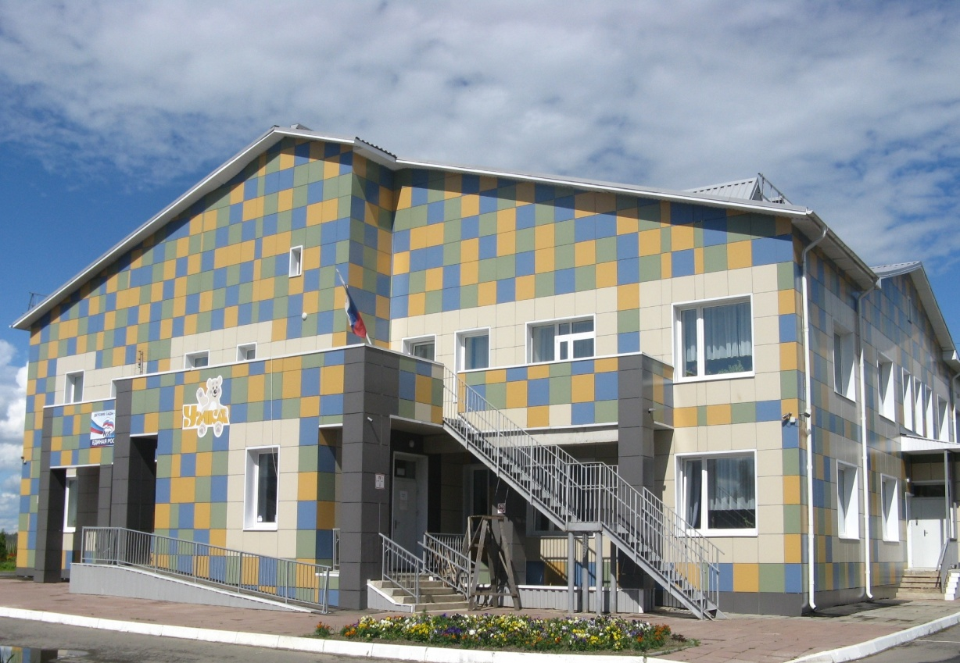
МДОУ детский сад №20 «Умка» Адрес: Ярославская обл, г. Углич, мкр-н Мирный-2, д.11 Заведующий: Белова Елена Александровна Контактный телефон: Телефон : 8(48532)5-74-27 E-mail: umka-uglich@yandex.ru

